Slide 2
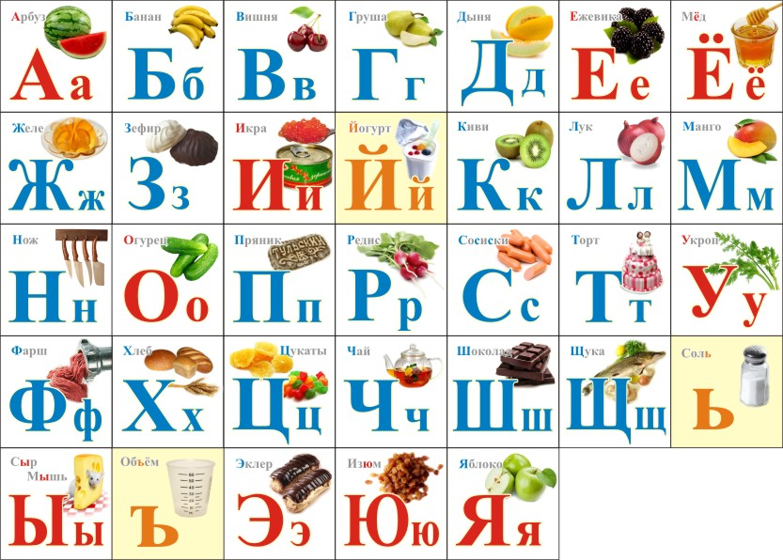

Slide 4
Правила обращения с книгой
- Не берите книги грязными руками.
- Читайте, сидя за удобным столом.
- Не делайте в книге пометок ручкой. Пользуйтесь карандашом, закладкой.
- Не читайте на ходу и при движении транспорта.
- Не читайте до усталости. Через 30–40 минут делайте перерыв в чтении.
- Храните книги на закрытых полках.

Slide 6
Объясни смысл
Испокон века книга растит человека.
Дом без книги что изба без окон.
С книгой жить – век не тужить.

Slide 8
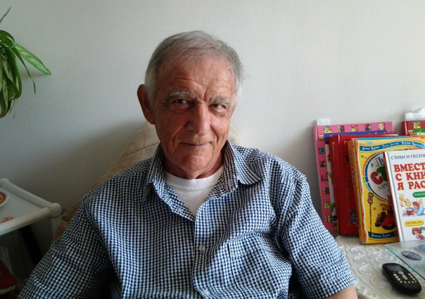
Владимир Яковлевич Данько

Slide 10
Г Ж Р Ф А В

Slide 12
Прочти
Ц – лягушку проглотила.
Л – тележку покатила.
Н – приятный любит запах.
К – на мягких ходит лапах.

